Slide 1
Y
Z
X
Ouverture_ecrant
A
d_ecrant
Nbr_pix_im_g
L_ecrant
α’
α
C
H
Ɣ
β
Nbr_pix_im_d
B
β’

Slide 2
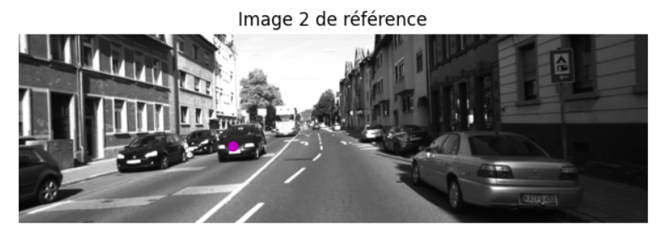
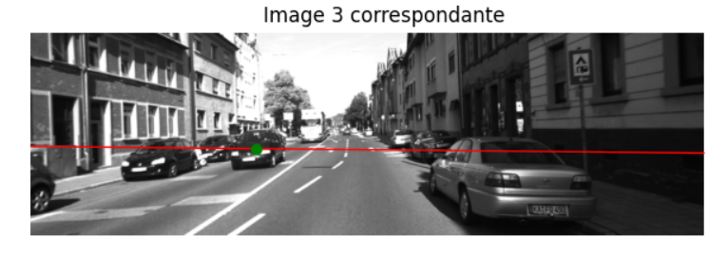
Avec droite épipolaire perte de précision

